Slide 1
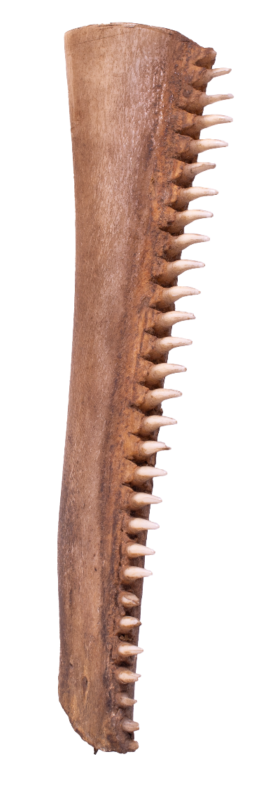
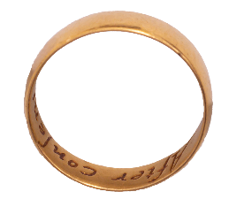
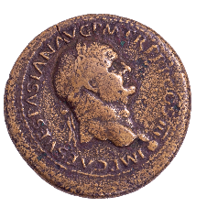
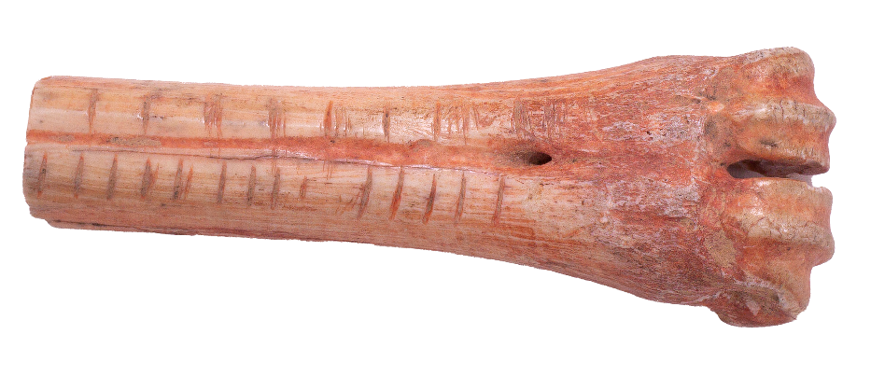
Dadorchuddio hanes lleol a Chynefin:
Storfa Amgueddfa Canolfan Ddiwylliant Conwy

Slide 2
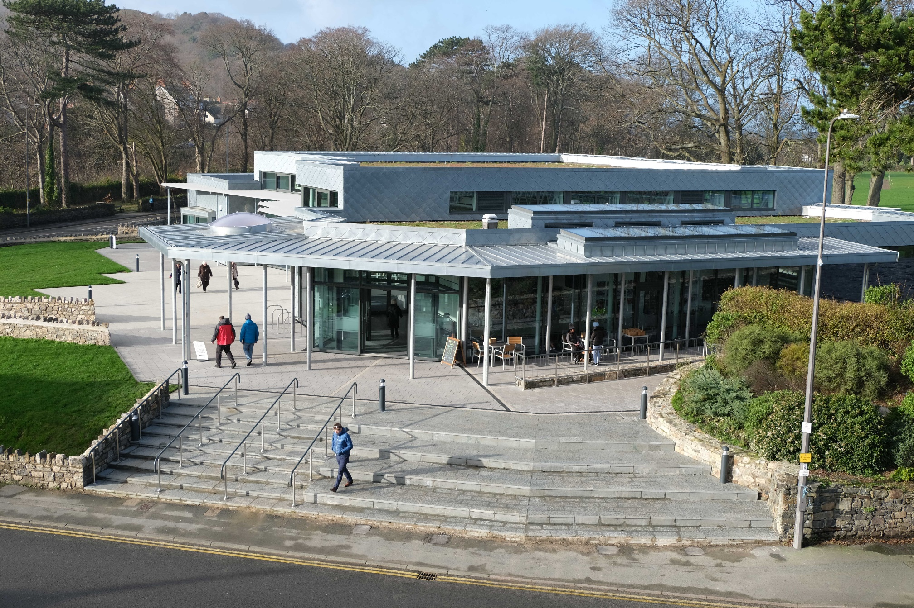
Conwy Culture Centre
Canolfan Ddiwylliant Conwy
Conwy Culture Centre

Slide 3
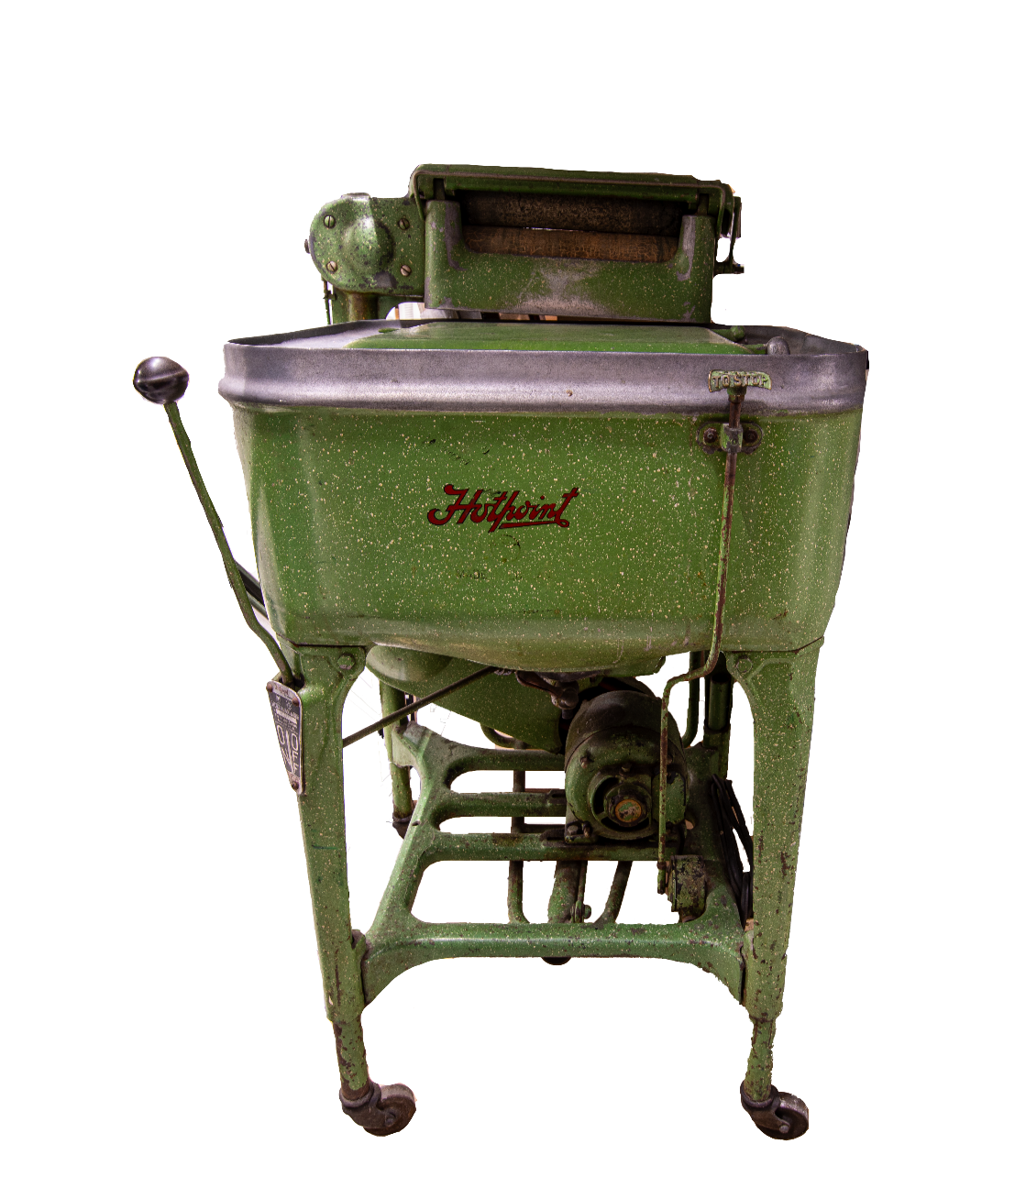
Dirgelion
Beth yw’r gwrthrych ac ar gyfer beth mae’n cael ei ddefnyddio?
Peiriant Golchi Dillad

Slide 4
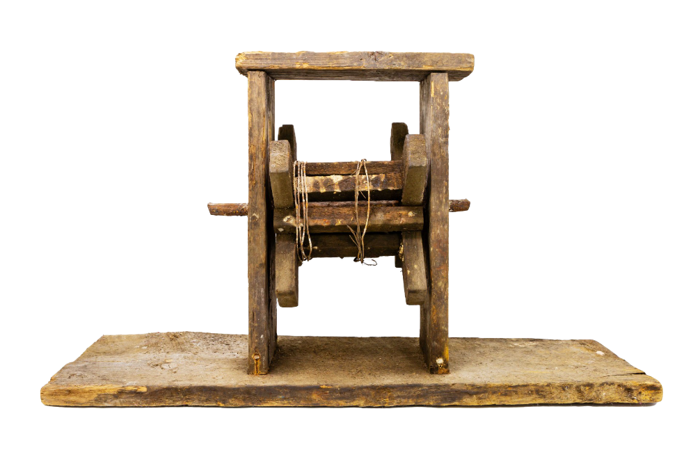
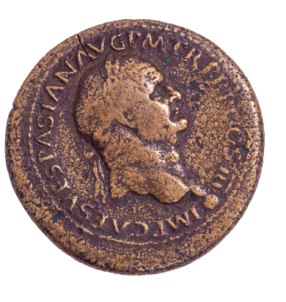
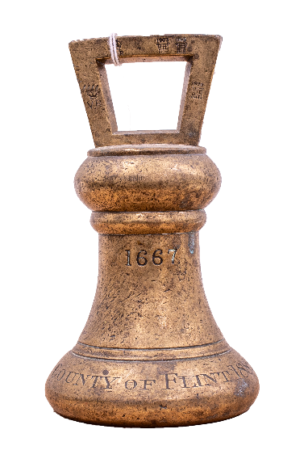
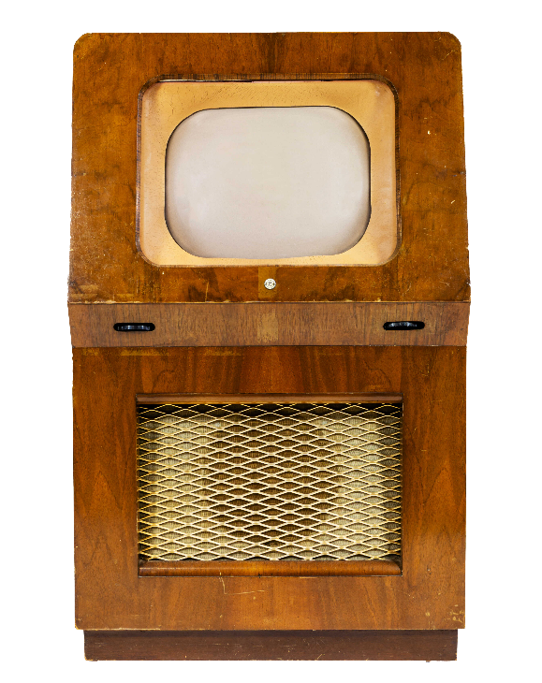
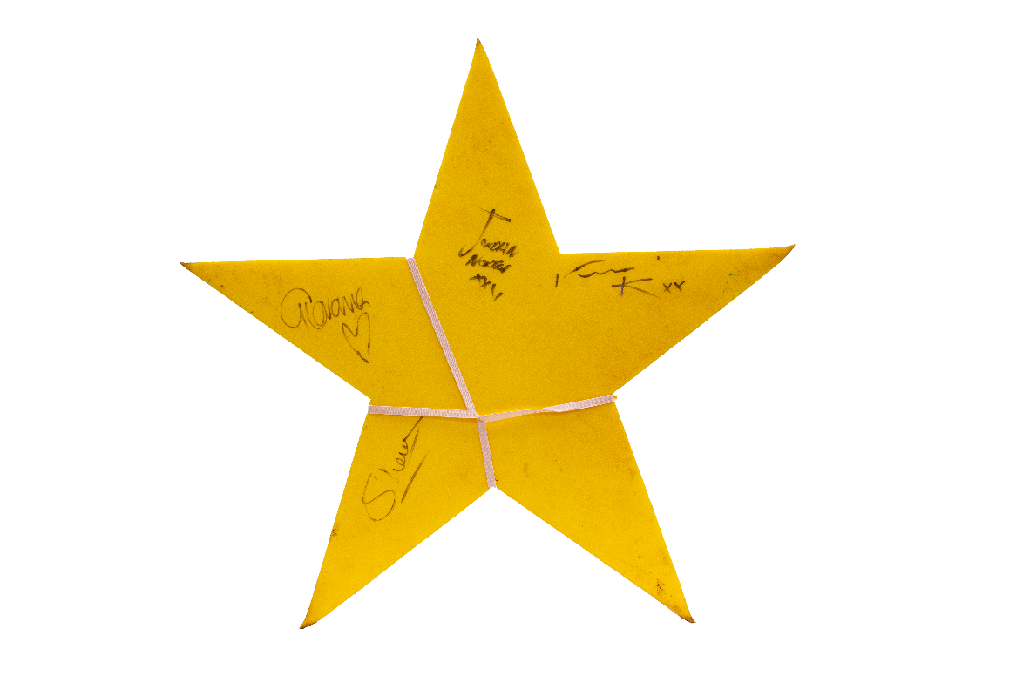
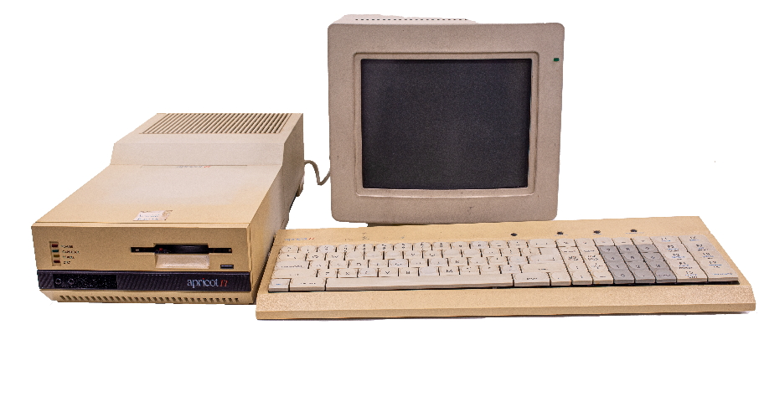
Dirgelion
Rîl ffrwydradau mwyngloddio,
dechrau’r 20fed ganrif
5
Beth yw’r gwrthrych ac ar gyfer beth mae’n cael ei ddefnyddio?
4
Pwysyn 1882
3
Teledu 1953
1
Darn arian Rhufeinig:
Vespasian 69-71 OC
6
Seren ‘I’m a Celeb’ 2020
2
Cyfrifiadur Apricot 1984

Slide 5
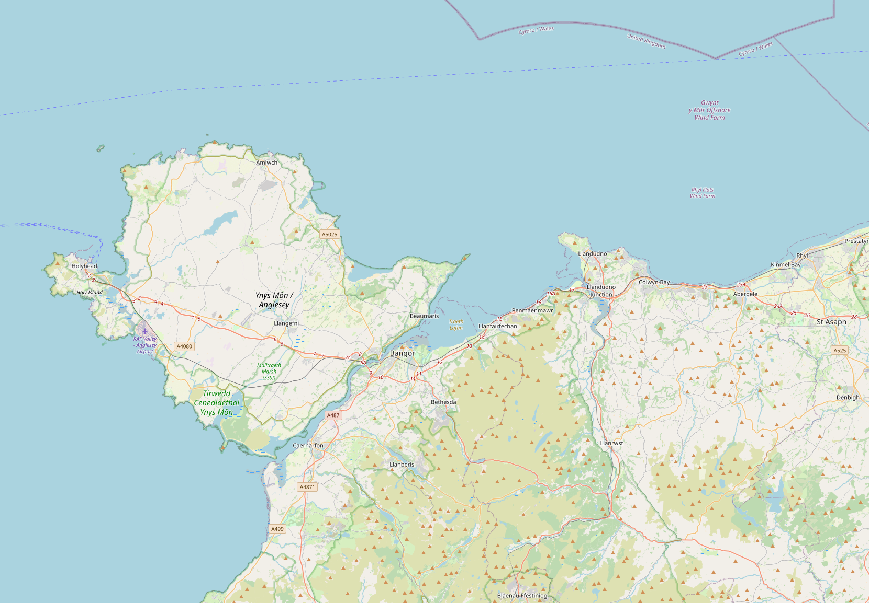
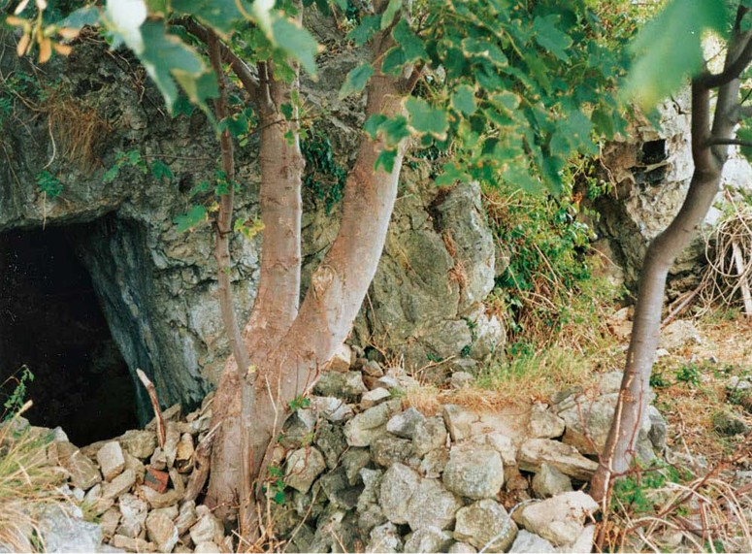
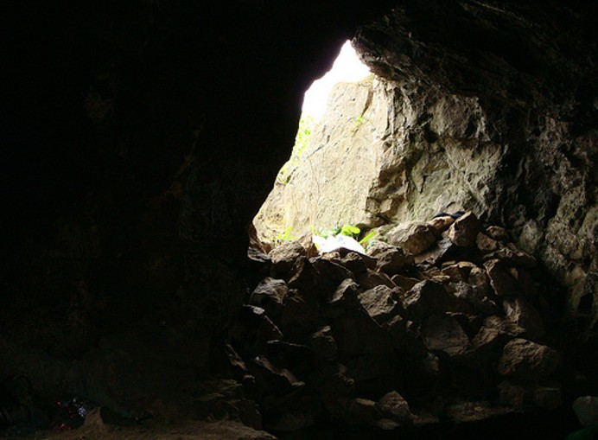
Lleoedd
Ogof Kendrick - Beth ddigwyddodd yma?
Ogof Kendrick
Conwy
Abergele

Slide 6
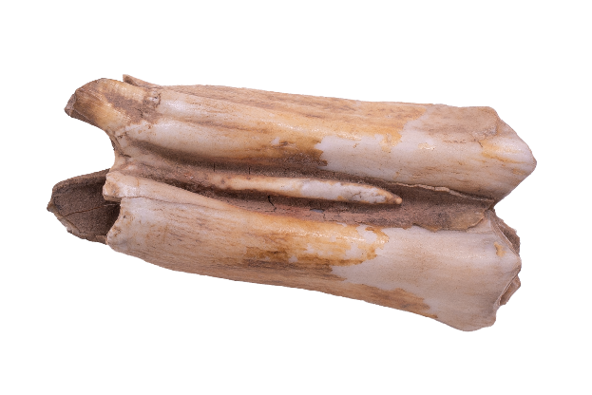
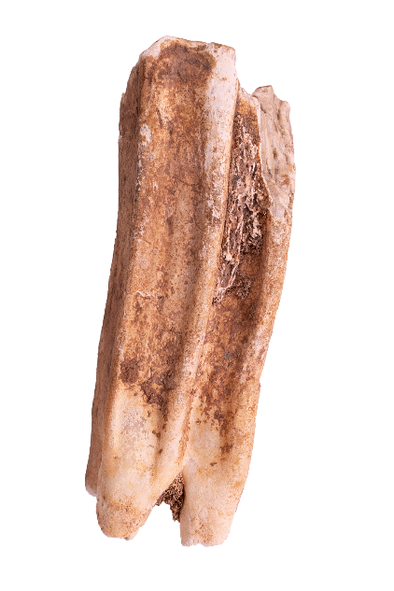
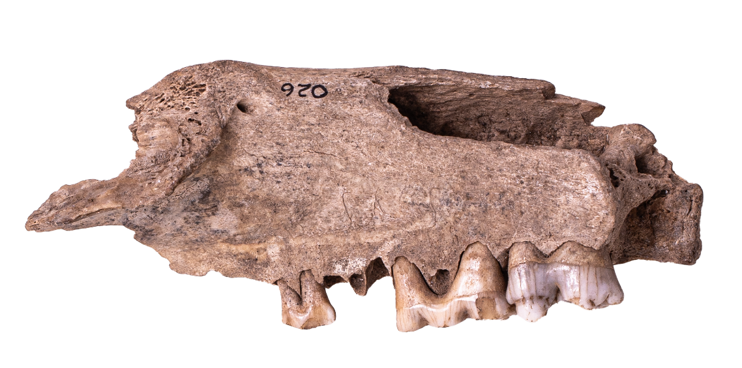
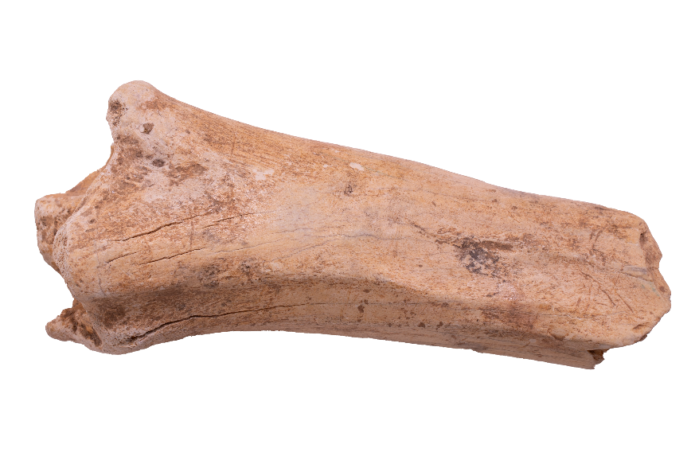
Lleoedd
Beth ddigwyddodd yma?
Mae’r rhain i gyd yn esgyrn anifeiliaid a gafodd eu canfod yn yr ogof.
Gên Dolffin
Gên Ovis (math o ddafad)
Dant buwch - cilddant
Gên Baedd Gwyllt
Asgwrn Bual (bison)
Cilddant Ceffyl

Slide 7
Lleoedd
Ogof Kendrick - Beth ydych chi’n meddwl oedd pwrpas hwn?
Asgwrn Cyfrif (wedi’i wneud o asgwrn carw)

Slide 8
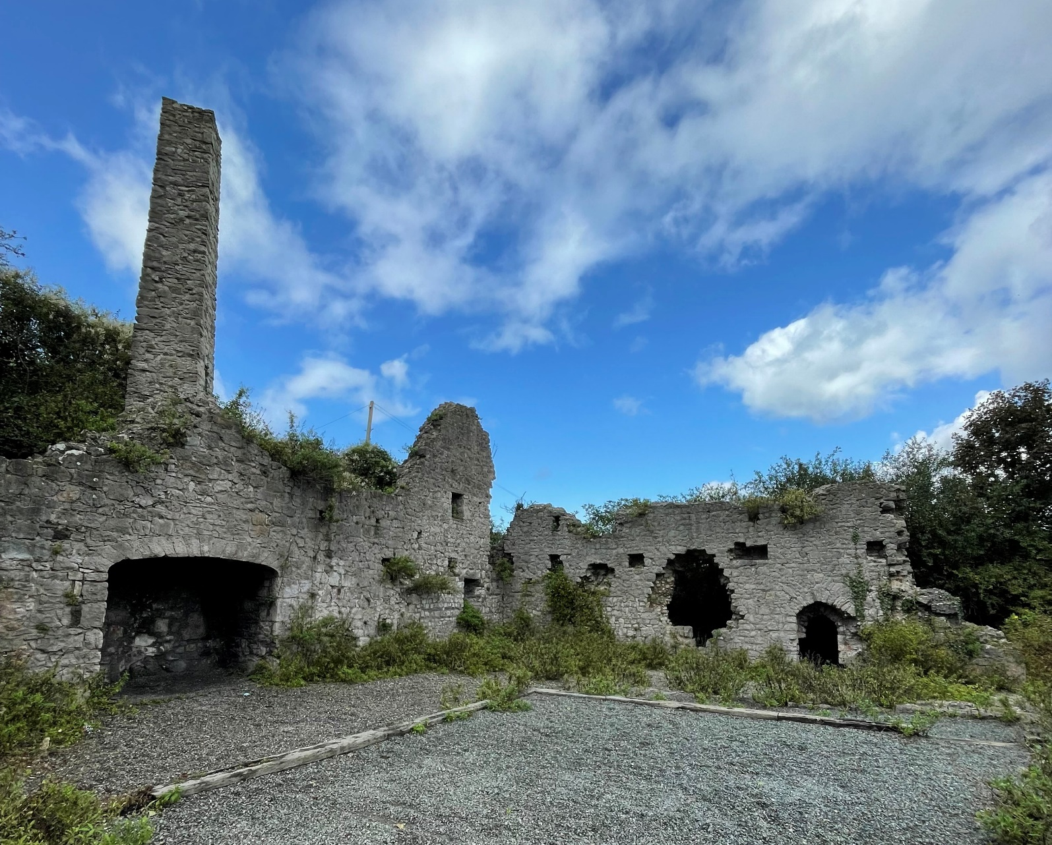
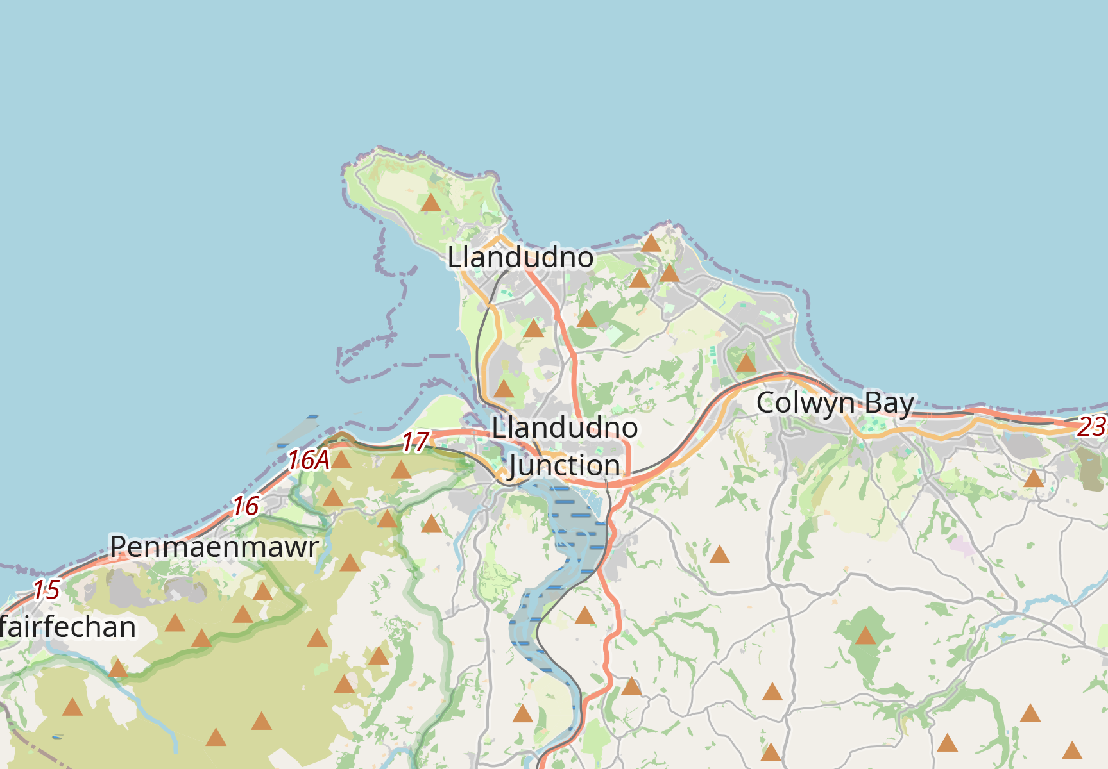
Lleoedd
Llys Euryn - Beth ddigwyddodd yma?
Llys Euryn
Conwy

Slide 9
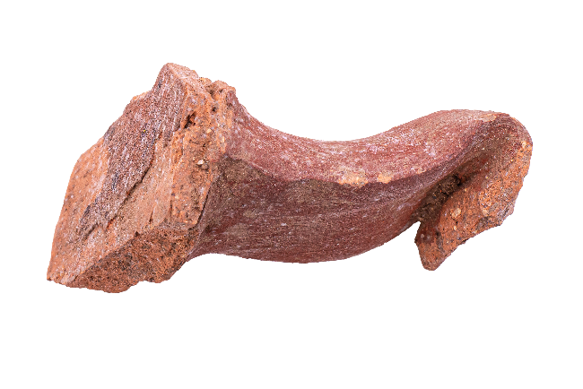
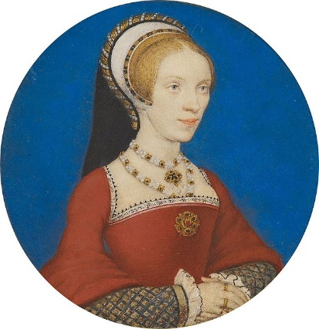
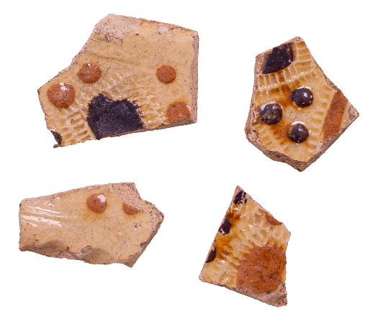
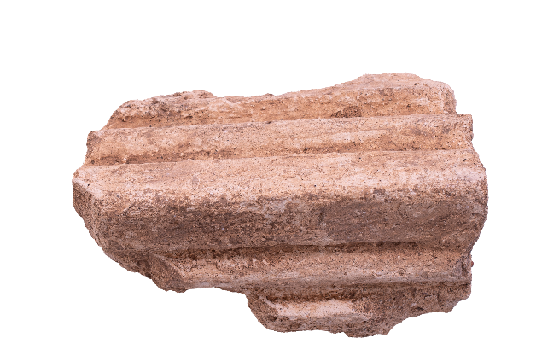
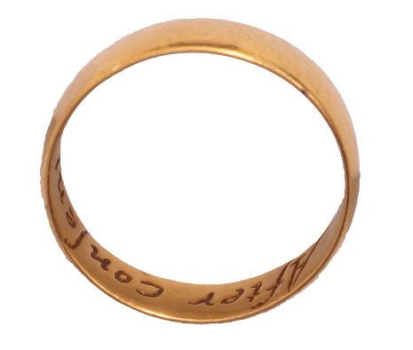
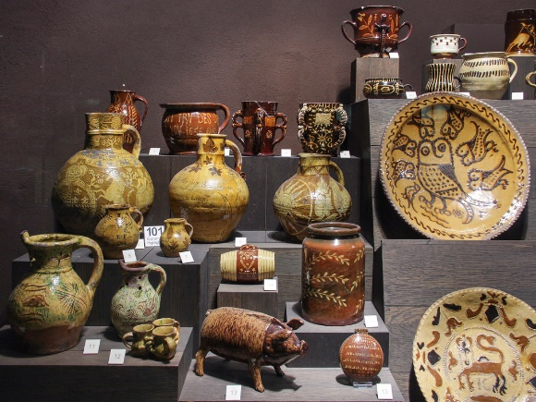
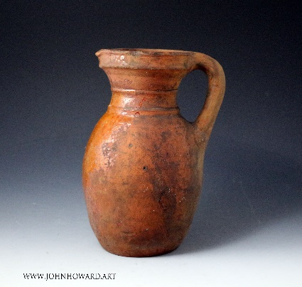
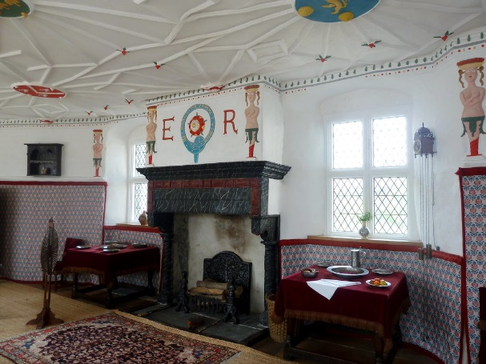
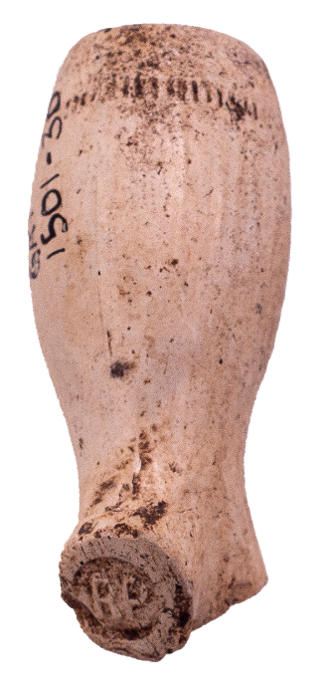
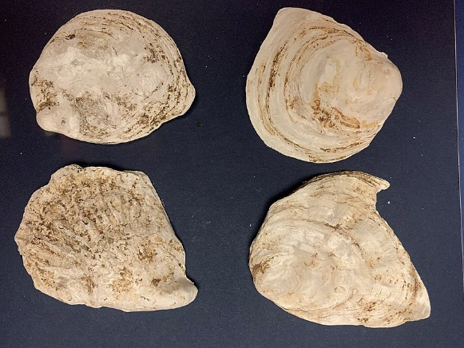
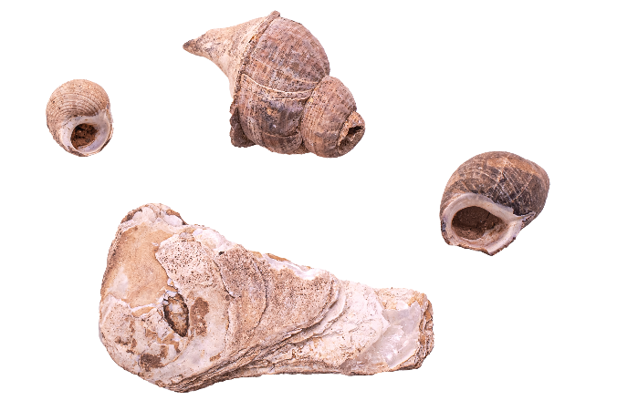
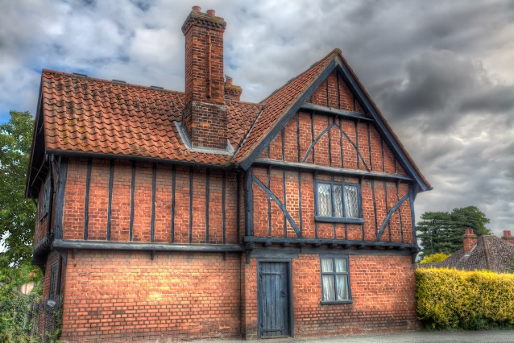
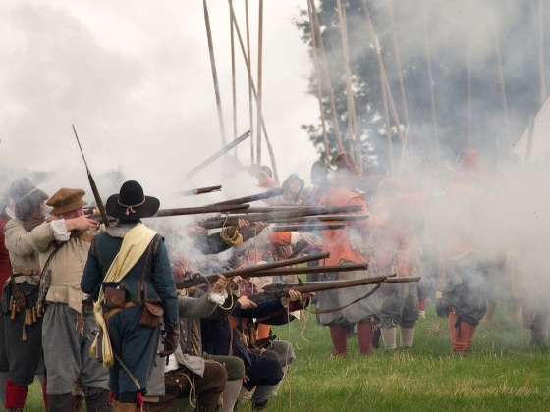
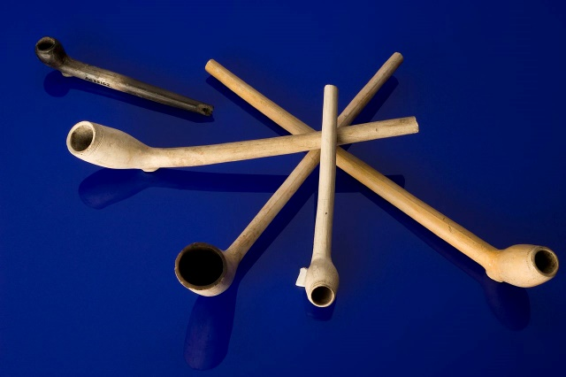
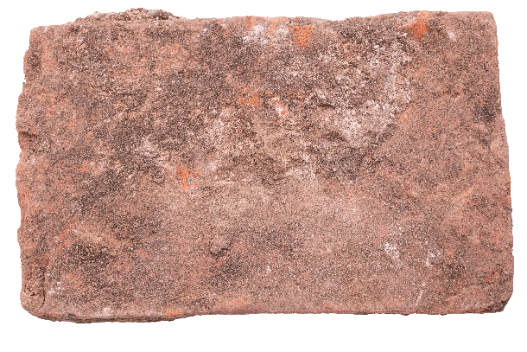
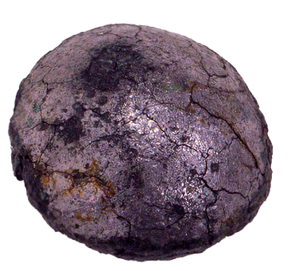
Places
Llys Euryn - Beth ddigwyddodd yma?
Handlen crochenwaith coch
Modrwy o Oes y Tuduriaid
1
Darnau o grochenwaith
2
3
Mowld plaster nenfwd
4
5
Cregyn
6
Bricsen o Oes y Tuduriaid
7
Pelen blwm mysged
8
Pibell glai

Slide 10
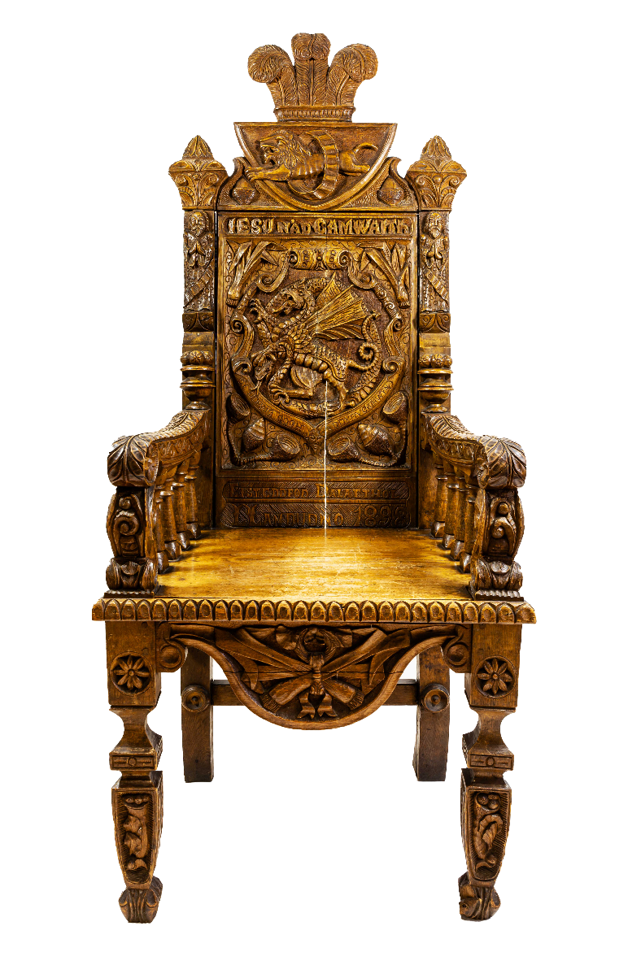
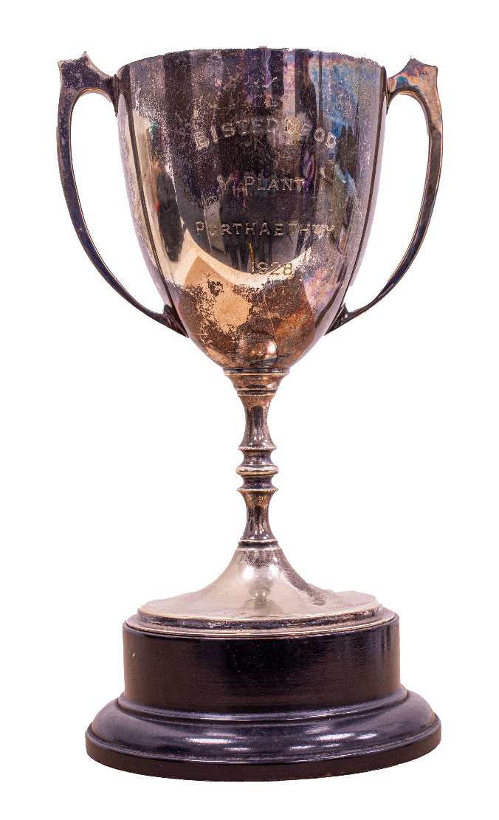
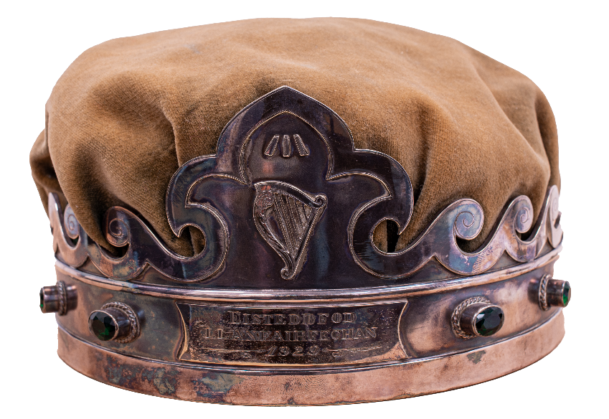
Digwyddiadau
Beth mae’r gwrthrychau hyn yn ei ddweud wrthym am yr Eisteddfod?
Yr Eisteddfod - Beth yw’r gwrthrychau hyn?
Coron Eisteddfod 1929
Cwpan Eisteddfod 1928
Cadair Eisteddfod 1898

Slide 11
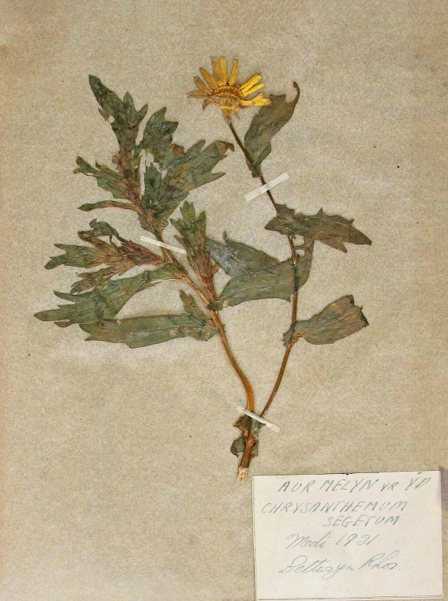
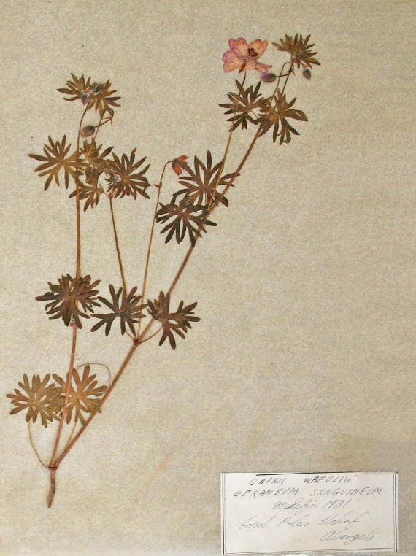
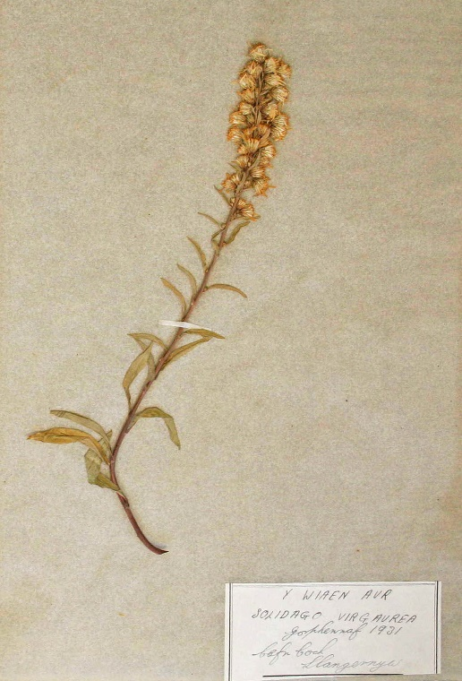
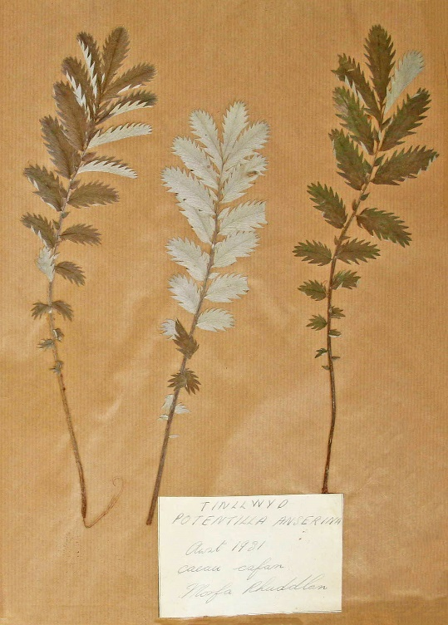
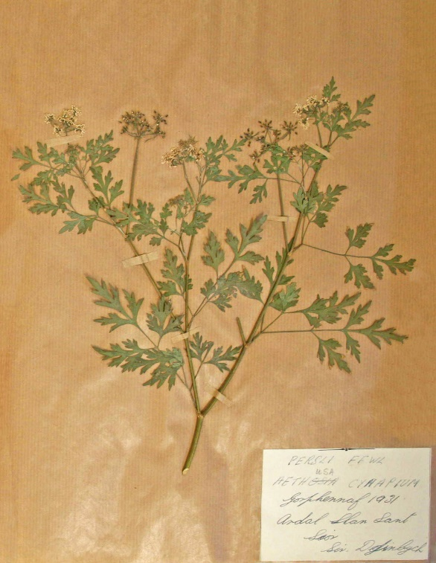
Digwyddiadau
Eisteddfod yr Urdd
Pa fathau o gystadlaethau sy’n cael eu cynnal yn Eisteddfod yr Urdd? (Heddiw ac yn y gorffennol)
Llyfr Planhigion (Yr Urdd) 1932

Slide 12
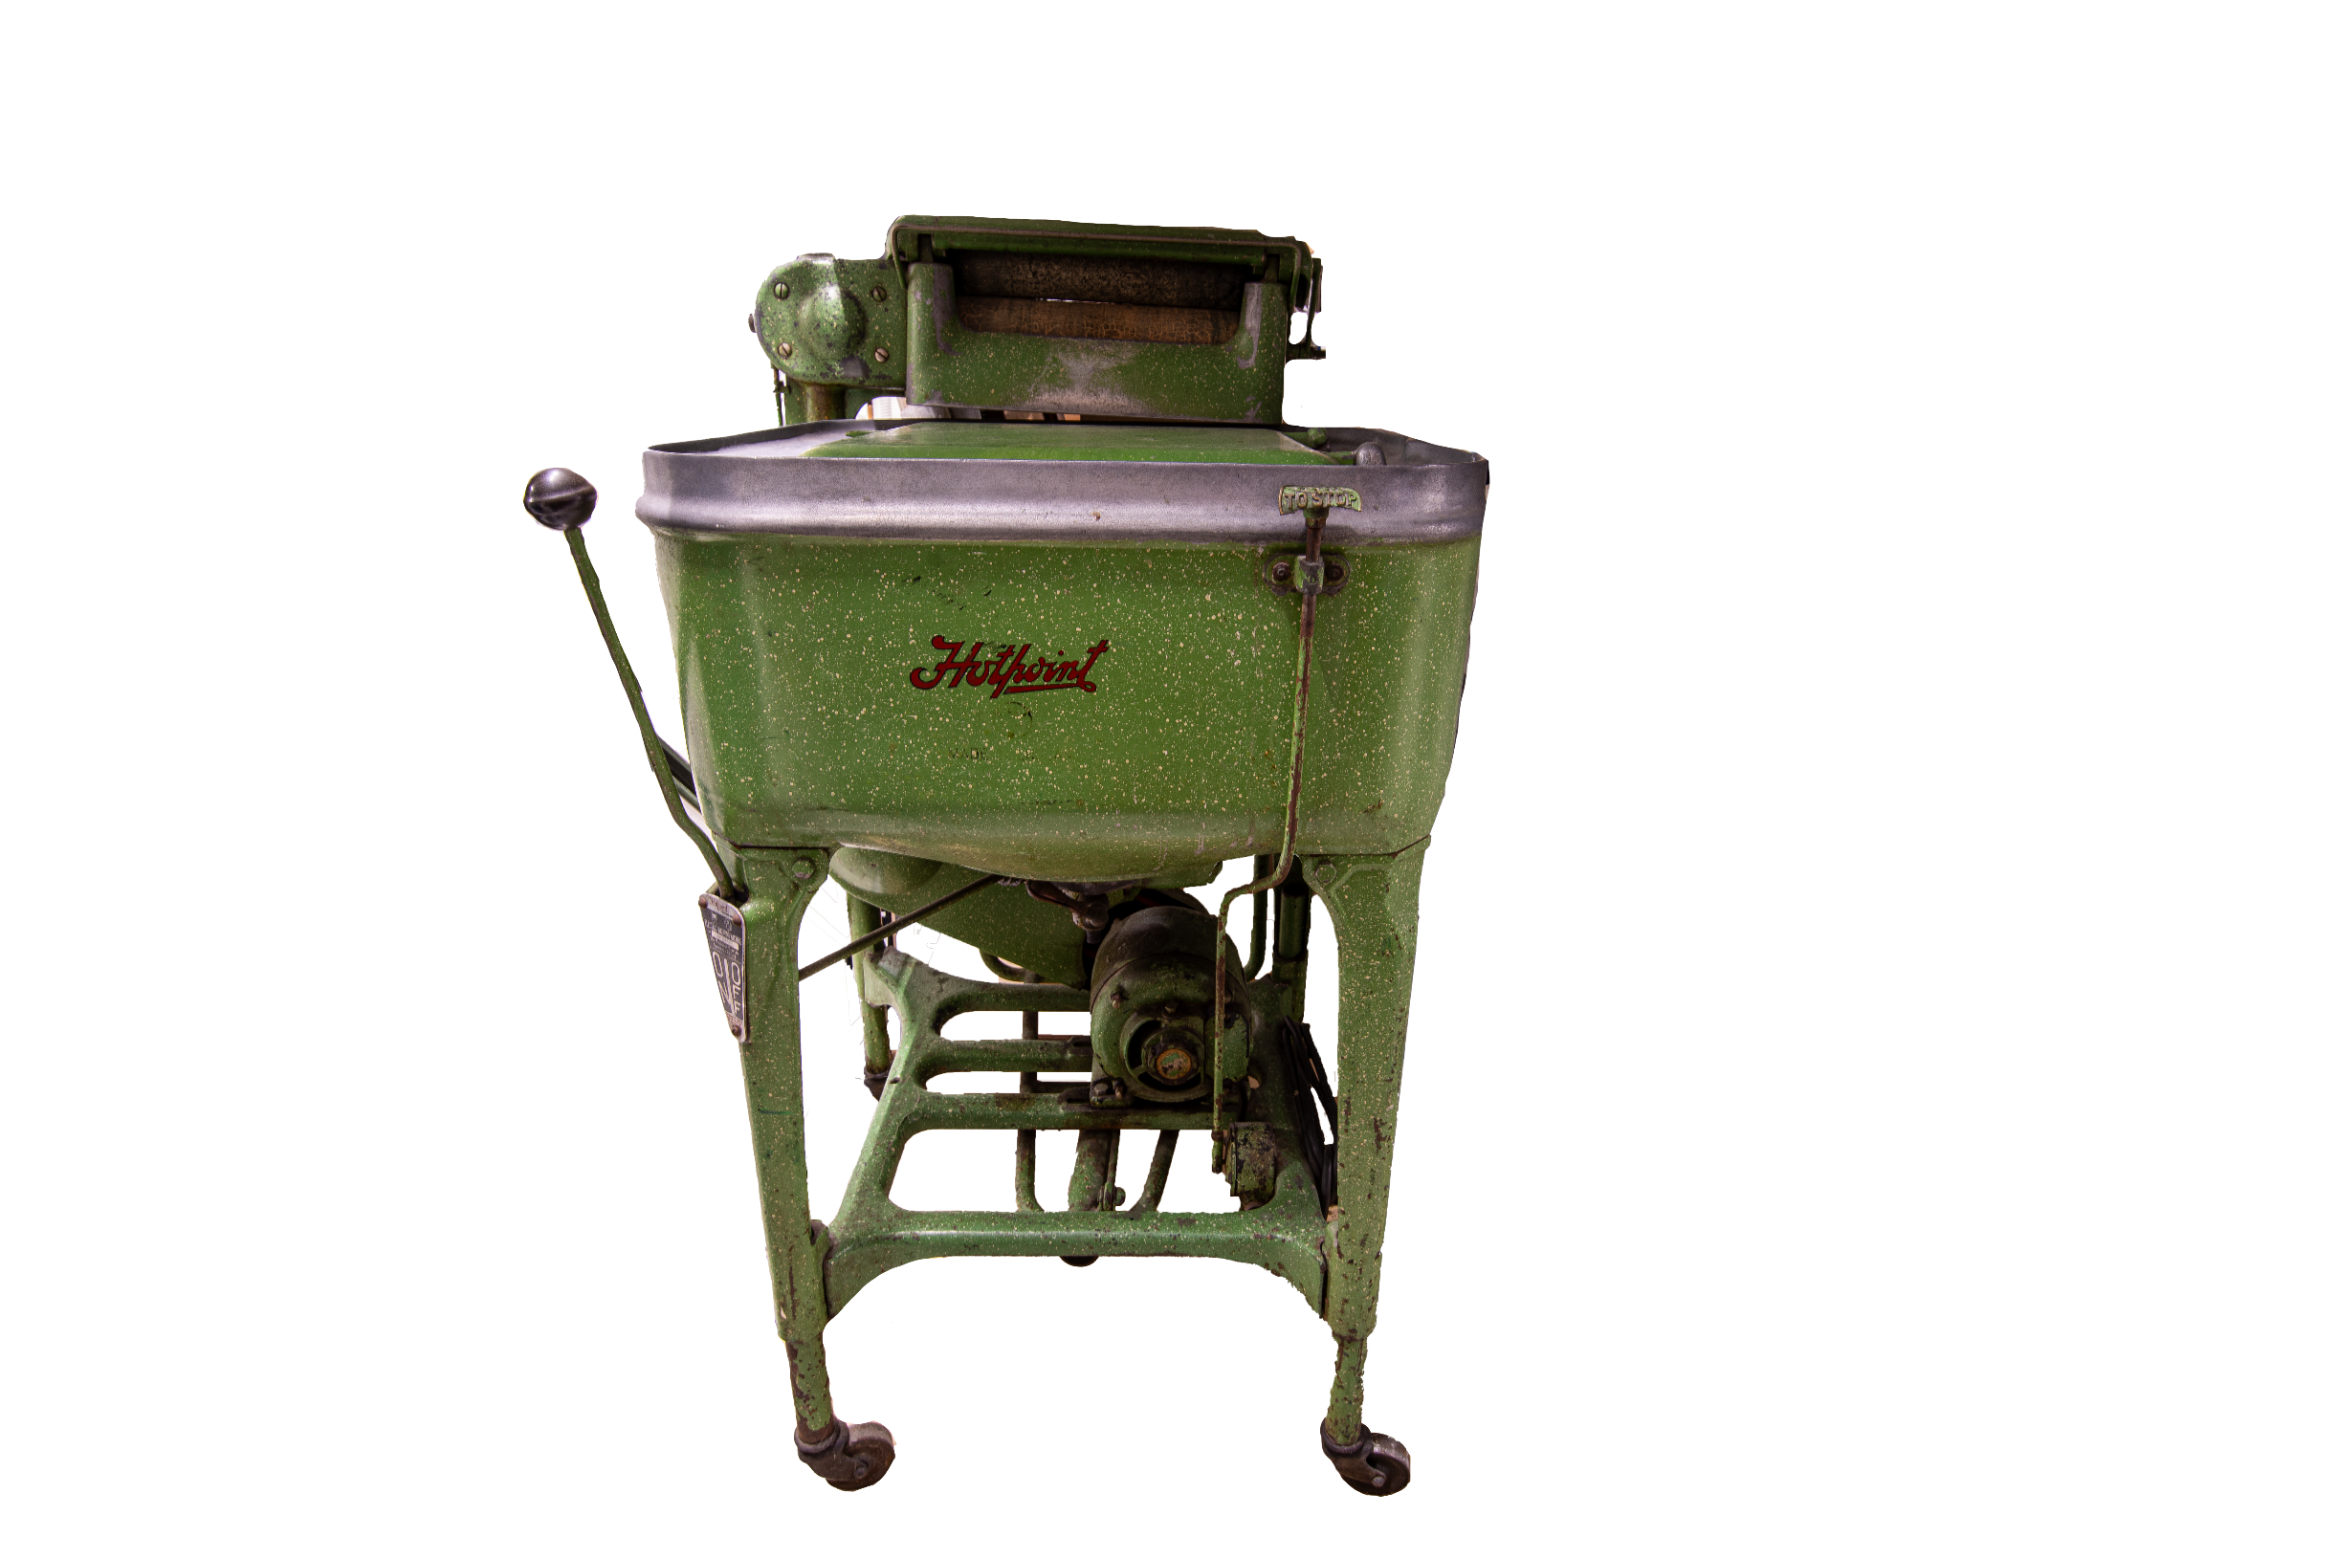
Cwis Storfa’r Amgueddfa 1
Cliciwch ar dri rhif ac yna dyfalwch beth yw’r gwrthrych! Cliciwch ar y gweddill i ddatgelu’r llun cyflawn.
Notes:
Queen Elizabeth

Slide 13
Cwis Storfa’r Amgueddfa 2
Cliciwch ar dri rhif ac yna dyfalwch beth yw’r gwrthrych! Cliciwch ar y gweddill i ddatgelu’r llun cyflawn.
Notes:
Queen Elizabeth

Slide 14
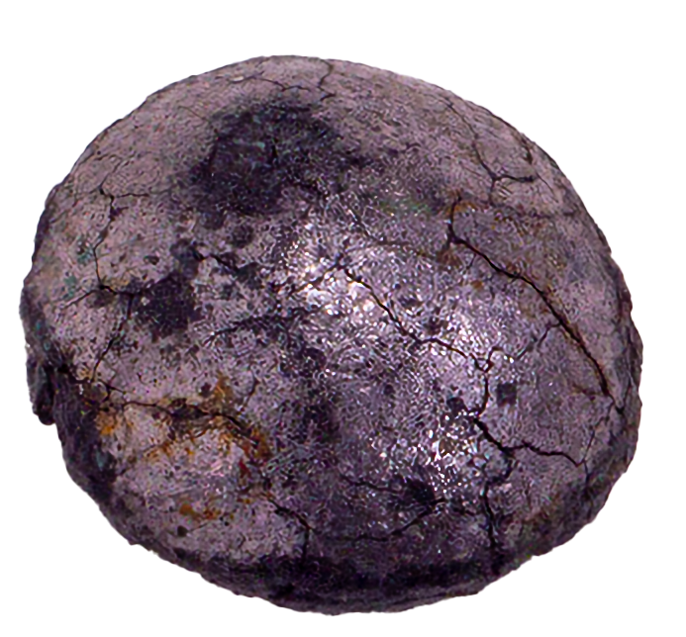
Cwis Storfa’r Amgueddfa 3
Cliciwch ar dri rhif ac yna dyfalwch beth yw’r gwrthrych! Cliciwch ar y gweddill i ddatgelu’r llun cyflawn.
Notes:
Queen Elizabeth

Slide 15
Cwis Storfa’r Amgueddfa 4
Cliciwch ar dri rhif ac yna dyfalwch beth yw’r gwrthrych! Cliciwch ar y gweddill i ddatgelu’r llun cyflawn.
Notes:
Queen Elizabeth

